Slide 1
Помоћ ЕУ
здравственом сектору у Србији:
Више од две деценије присуства

Slide 2
ЕАР
Програм CARDS
  2000–2008: ЕАР је располагала са 2,85 милијарди евра новца пореских обвезника ЕУ у своја четири оперативна центра.
  ЕАР у Србији: 1,3 милијарде евра
  Здравствени CARDS програм ЕАР-а:
    115 уговора у вредности од готово 108 милиона евра
    8,25% расположивих CARDS средстава током 8 година
  Гашење EAR-а – децембар 2008. године, сви уговори/пројекти пренети су на Делегације ЕК у Србији, Косову* и Црној Гори.
* у складу са Резолуцијом 1244 Савета безбедности Уједињених нација

Slide 3
CARDS здравствени програм у Србији
  Хитна помоћ (2000 – 2001)
    Набавка, одржавање и поправка кључне опреме, основних лекова (углавном из домаће фармацеутске индустрије)
  Јачање институционалних капацитета (2002–2005)
    Пружање савета у вези са формирањем цена лекова и законодавством у области реформе здравства; оснивање агенције за лекове; утврђивање националних смерница за дијагностику, терапију и упућивање пацијената; подршка реформи система трансфузије крви; оснивање Школе јавног здравља; развој основних услуга за Здравствени информациони систем; унапређење превентивних услуга; различите процене
  Управљање здравственим системом (2005–2006)
    Јачање услуга лабораторија јавног здравља; јачање капацитета Фонда здравственог осигурања; подршка инвестицијама међународних финансијских институција; увођење капитационог плаћања у примарној здравственој заштити; обука у управљању здравственим услугама

Slide 4
CARDS здравствени програм у Србији
Фармацеутски сектор ≈ 60 милиона евра
2000 – 20 милиона евра: Набавка основних лекова и медицинског потрошног материјала за јавне апотеке и здравствене установе у Србији.
2001 – 23,7 милиона евра: Подршка српском фармацеутском сектору. Набавка основних лекова, реагенаса и медицинског потрошног материјала (13,5 милиона евра), као и медицинске опреме (7,5 милиона евра), уз обезбеђивање обуке и техничке помоћи.
2001 – 2,8 милиона евра: Подршка регулаторном оквиру фармацеутског сектора. Пружање техничке помоћи ради оснивања Агенције за лекове, у складу са важећом праксом ЕУ, која би преузела укупну одговорност за регулацију фармацеутског сектора. Рационализација домаће фармацеутске индустрије. Пружање техничке помоћи домаћој фармацеутској индустрији ради унапређења техничких капацитета и подизања општег нивоа усклађености са стандардима добре произвођачке праксе (GMP) ЕУ. Техничка помоћ за рационализацију издавања и употребе лекова у Србији, укључујући израду протокола за дијагностику, лечење и упућивање пацијената, као и развој програма едукације пацијената.
2002 – 5,5 милиона евра: Реорганизација служби за трансфузију крви. Реформа и унапређење постојећег система трансфузије крви кроз обезбеђивање техничке помоћи и опреме.
2003 – 6,2 милиона евра: Унапређење пракси управљања лековима у Србији. Унапређење употребе лекова у болницама, компјутеризација болничких апотека и здравствених установа, подршка Агенцији за лекове и континуирани развој смерница.
2005 – 1,5 милиона евра: Твининг пројекат са српском Агенцијом за лекове. Обезбеђивање административне, техничке и политичке подршке НАЛ-у ради пружања квалитетних услуга здравственим радницима, пацијентима, фармацеутима, велетрговцима и фармацеутској индустрији.

Slide 5
CARDS здравствени програм у Србији
Пружање здравствених услуга ≈ 21 милион евра
2001 – 5,2 милиона евра: Процена потреба за опремом и обнова опреме у болницама и домовима здравља. Унапређење квалитета појединих основних услуга у болницама и домовима здравља кроз обнову приоритетне опреме набавком резервних делова и потрошног материјала, као и набавком нове опреме.
2002 – 0,35 милиона евра: Процена здравствених услуга.
2002 – 0,5 милиона евра: Процена одабраних болница и клиничких центара у Србији. Студија је имала за циљ процену потреба за обновом у одабраним болницама ради припреме хитног зајма ЕИБ у износу од 50 милиона евра. Такође је извршена процена потреба за обновом и дате су препоруке за реструктурирање клиничких центара у Србији у оквиру припреме другог зајма ЕИБ у износу од 200 милиона евра.
2002/2003 – 2,5 милиона евра: Процена и јачање капацитета Министарства здравља. Јачање капацитета Министарства здравља за вођење реформе здравственог система, укључујући спровођење зајма ЕИБ од 50 милиона евра као хитне помоћи болницама.
2004 – 2,5 милиона евра: Јачање капацитета терцијарне здравствене заштите. Дефинисање политика и стратегија за развој и функционисање терцијарне здравствене заштите и подршка спровођењу зајма ЕИБ од 200 милиона евра као хитне помоћи клиничким центрима.
2004 – 3,8 милиона евра: Развој превентивне здравствене заштите. Унапређење превентивних здравствених услуга кроз бављење главним узроцима морбидитета и морталитета у популацији успостављањем 25 центара за превентивне услуге у домовима здравља у Србији. Обезбеђивање пратеће опреме.
2005 – 5,7 милиона евра: Јачање услуга лабораторија јавног здравља. Техничка помоћ за реструктурирање и модернизацију лабораторија јавног здравља ради постизања економичнијих услуга и централизовања лабораторијских услуга успостављањем Централне референтне лабораторије.

Slide 6
CARDS здравствени програм у Србији
Управљање здравственим системима ≈ 27 милиона евра
2002 – 0,2 милиона евра: Оптерећење болестима у Србији. Утврђивање националног оптерећења болестима и израда међународно упоредивих здравствених показатеља.
2002/2003 – 2,82 милиона евра: Процена мреже института за јавно здравље у Србији. Детаљна анализа стања мреже установа јавног здравља уз давање писаних препорука за реорганизацију. Подршка развоју јавног здравља. Развој политика, стратегија, људских ресурса и пракси у области јавног здравља, обезбеђивање обуке за запослене у институтима за јавно здравље и оснивање Школе јавног здравља.
2003/2004 – 3,6 милиона евра: Развој Здравственог информационог система (ЗИС) за основне здравствене и фармацеутске услуге. Успостављање квалитетног ЗИС-а на свим нивоима здравствене заштите, укључујући прикупљање, пренос, анализу, коришћење и дистрибуцију података. Евалуација постојећег софтвера у примарној здравственој заштити. Функционална анализа Здравственог информационог система. Анализа постојећих ИКТ ресурса и препоруке у погледу функција које треба интегрисати у будући ЗИС.
2003/2005 – 2,8 милиона евра: Процена и јачање капацитета Фонда за здравствено осигурање. Пројекат доприноси унапређењу управљања Фондом за здравствено осигурање, спољној одговорности, унутрашњим системима финансијске контроле и управљања, као и развоју капацитета за уговарање са пружаоцима здравствених услуга на нивоу примарне и секундарне здравствене заштите.
2007/2009 – 7,2 милиона евра: Техничка помоћ за управљање медицинским отпадом. Циљ је подршка Министарству здравља и Дирекцији за заштиту животне средине у ефикасној и делотворној примени опреме за одлагање отпада (као што су аутоклави и машине за уситњавање) у болницама; подршка усклађивању прописа о управљању медицинским отпадом са законодавством ЕУ; израда свеобухватне стратегије управљања сакупљањем и третманом медицинског отпада у складу са законским захтевима и релевантним директивама ЕУ; као и подршка информативном и едукативном програму за стручну јавност о здравственим, безбедносним и еколошким аспектима медицинског отпада.
2007/2010 – 5 милиона евра: Подршка спровођењу капитационог плаћања у примарној здравственој заштити у Србији. Општи циљ овог пројекта је подршка увођењу капитационог плаћања у државним установама примарне здравствене заштите у Србији. Пројекат подразумева примену механизма, спровођење неопходних обука и прилагођавање информационих технологија потребних за несметано увођење новог начина плаћања.
2008/2011 – 5 милиона евра: Обука у управљању здравственим услугама у примарној здравственој заштити у Србији. Општи циљ пројекта је спровођење свеобухватног програма обуке из области управљања у здравственом сектору у Србији у складу са међународним стандардима.

Slide 7
Графикон финансијске помоћи ЕУ
Србија
УПРАВЉАЊЕ ЗДРАВСТВЕНИМ СИСТЕМИМА (≈ 32 милиона евра)
(2002 – 0,2 милиона евра) Оптерећење болестима у Србији. Утврђивање националног оптерећења болестима и израда међународно упоредивих здравствених показатеља.
(2002/2003 – 2,82 милиона евра) Процена мреже института за јавно здравље у Србији. Детаљна анализа стања мреже установа јавног здравља уз писане препоруке за реорганизацију. Подршка развоју јавног здравља. Развој политика, стратегија, људских ресурса и пракси у области јавног здравља, обука запослених у институтима за јавно здравље и оснивање Школе јавног здравља.
(2003/2004 – 3,6 милиона евра) Развој Здравственог информационог система (ЗИС) за основне здравствене и фармацеутске услуге. Успостављање квалитетног ЗИС-а на свим нивоима здравствене заштите, укључујући прикупљање, пренос, анализу, коришћење и дистрибуцију података. Евалуација постојећег софтвера у примарној здравственој заштити. Функционална анализа Здравственог информационог система. Анализа постојећих ИКТ ресурса и препоруке функција које треба интегрисати у будући ЗИС.
(2003/2005 – 3,4 милиона евра) Процена и јачање капацитета Фонда здравственог осигурања. Пројекат доприноси унапређењу управљања Фондом здравственог осигурања, спољне одговорности, унутрашњих система финансијске контроле и управљања, као и развоју капацитета за уговарање са пружаоцима здравствених услуга на нивоу примарне и секундарне здравствене заштите.
(2005/2006 – 4,8 милиона евра) Јачање капацитета за обуке из управљања у здравству. Пројекат има за циљ модернизацију и унапређење здравственог система у Србији кроз обуку из управљања у здравству и развој капацитета. Обухвата и набавку опреме за учење на даљину и адаптацију простора за Школу здравственог менаџмента.
(2005/2006 – 4,6 милиона евра) Подршка спровођењу капитације у примарној здравственој заштити. Пројекат подржава Министарство здравља и Фонд за здравствено осигурање у увођењу капитационог плаћања на нивоу примарне здравствене заштите у циљу унапређења економичности и ефикасности здравствених услуга, кроз обезбеђивање техничке помоћи и одговарајуће ИТ опреме.
(2005/2007 – 1,6 милиона евра) Процена, помоћ у изради и подршка спровођењу Националне стратегије за борбу против злоупотребе дрога (техничка помоћ).
(2007 – 1,5 милиона евра) Подршка успостављању и функционисању Агенције за акредитацију здравствених установа Србије (техничка помоћ) – ИПА 2007.
(2011/2015 – 7,5 милиона евра) Имплементација болничких информационих система – ИПА 2008. Пројекат подржава Министарство здравља у примени претходно развијених софтверских решења у 18 болница широм Србије.
(2011/2014 – 3,3 милиона евра) Развој палијативне здравствене заштите у Србији – ИПА 2010. Пројекат подржава Министарство здравља у развоју свеобухватног и савременог система палијативне неге у Србији, доступног свим пацијентима којима је таква нега потребна, било да су у питању пацијенти са малигним или немалигним обољењима, одрасли или деца. Полазни принцип је да је приступ ублажавању бола и услугама палијативне неге основно људско право. Циљ пројекта је пружање основне обуке и едукације из принципа и праксе палијативне неге мултидисциплинарним тимовима (лекари, медицинске сестре, социолози, психолози, волонтери и др.) и ученицима медицинских и средњих медицинских школа широм Србије. У ту сврху набављена су и 54 возила и болничка опрема за палијативну негу.
ПРУЖАЊЕ ЗДРАВСТВЕНИХ УСЛУГА (≈ 50 милиона евра)
(2001 – 5,2 милиона евра) Процена потреба за опремом и обновом опреме у болницама и домовима здравља. Унапређење квалитета појединих основних услуга кроз обнову приоритетне опреме набавком резервних делова и потрошног материјала, као и набавком нове опреме.
(2002 – 0,35 милиона евра) Процена здравствених услуга. Студија је анализирала постојеће податке и прикупила потребне податке о инфраструктури, људским ресурсима, искоришћености опреме, доступним услугама и др.
(2002 – 0,5 милиона евра) Процена одабраних болница и клиничких центара у Србији. Процена потреба за обновом у циљу припреме хитног зајма ЕИБ у износу од 50 милиона евра, као и препоруке за реструктурирање клиничких центара у оквиру припреме другог зајма ЕИБ.
(2002/2003 – 2,5 милиона евра) Процена и јачање капацитета Министарства здравља. Јачање капацитета Министарства за вођење реформе здравственог система, укључујући спровођење зајма ЕИБ од 50 милиона евра као хитне помоћи болницама.
(2004 – 2,7 милиона евра) Јачање капацитета терцијарне здравствене заштите. Дефинисање политика и стратегија за развој и функционисање терцијарне заштите и подршка спровођењу другог зајма ЕИБ за хитну помоћ клиничким центрима.
(2004 – 3,8 милиона евра) Развој превентивне здравствене заштите. Унапређење превентивних услуга кроз успостављање 25 центара за превентивне услуге у домовима здравља у Србији и обезбеђивање пратеће опреме.
(2004 – 7,2 милиона евра) Техничка помоћ и набавка опреме и возила за третман и транспорт медицинског отпада у здравственом сектору Србије.
(2005 – 4,9 милиона евра) Јачање услуга лабораторија јавног здравља. Техничка помоћ за реструктурирање и модернизацију лабораторија ради постизања економичности и централизовања лабораторијских услуга успостављањем Централне референтне лабораторије.
(2006 – 1 милион евра) Директан грант Европској инвестиционој банци за пружање техничке помоћи у спровођењу подршке реформи зајма за модернизацију четири универзитетска клиничка центра у Србији.
(2007 – 10 милиона евра) Техничка помоћ у подршци реформи службе хитне медицинске помоћи и набавка 252 возила хитне помоћи и пратеће опреме за обуку – ИПА 2007.
(2010/2013 – 5,3 милиона евра) Управљање медицинским отпадом – ИПА 2008. Пројекат је осмишљен да допринесе спровођењу еколошких и здравствених стратегија у складу са законодавством ЕК и најбољом праксом у области санитарних стандарда. Обезбеђени су и опрема (парни стерилизатори и дробилице за оштар отпад) и техничка помоћ, као наставак раније финансираног CARDS пројекта.
(2011/2013 – 6,6 милиона евра) Подршка спровођењу Националног програма за скрининг рака у Републици Србији – ИПА 2009. Пројекат је допринео унапређењу здравља и благостања становништва Србије кроз подршку спровођењу националних система скрининга рака, помоћ у успостављању и раду Канцеларије за скрининг рака, јачање људских капацитета кроз обуку и набавку опреме за скрининг рака, као што су мамографи и колоноскопи за здравствене установе широм земље.
ФАРМАЦЕУТСКИ СЕКТОР СА КОНТРОЛОМ ЛЕКОВА (≈ 64 милиона евра)
(2000 – 20 милиона евра) Набавка основних лекова и медицинског потрошног материјала за јавне апотеке и здравствене установе у Србији. Овим је у кључном тренутку омогућена доступност основних лекова великом броју пацијената, уз истовремену значајну подршку фармацеутској индустрији.
(2001 – 23,7 милиона евра) Подршка српском фармацеутском сектору. Набавка основних лекова, реагенаса и медицинског потрошног материјала (13,5 милиона евра), као и медицинске опреме (7,5 милиона евра), уз обезбеђивање обуке и техничке помоћи.
(2001 – 2,8 милиона евра) Подршка регулаторном оквиру фармацеутског сектора. Пружање техничке помоћи ради оснивања Агенције за лекове, у складу са важећом праксом ЕУ, која би преузела укупну одговорност за регулацију фармацеутског сектора. Рационализација домаће фармацеутске индустрије. Пружање техничке помоћи домаћој фармацеутској индустрији ради унапређења техничких капацитета и подизања општег нивоа усклађености са стандардима добре произвођачке праксе (GMP) ЕУ. Техничка помоћ за рационализацију прописивања и употребе лекова у Србији, укључујући израду протокола за дијагностику, лечење и упућивање пацијената, као и развој програма едукације пацијената.
(2002 – 5,5 милиона евра) Реорганизација служби за трансфузију крви. Реформа и унапређење постојећег система трансфузије крви кроз обезбеђивање техничке помоћи и опреме.
(2003 – 6,2 милиона евра) Унапређење пракси управљања лековима у Србији. Унапређење употребе лекова у болницама, компјутеризација болничких апотека и здравствених установа, подршка Агенцији за лекове и континуирани развој смерница.
(2005 – 1,3 милиона евра) Твининг пројекат са српском Агенцијом за лекове. Обезбеђивање административне, техничке и политичке подршке НАЛ-у ради пружања квалитетних услуга здравственим радницима, пацијентима, фармацеутима, велетрговцима и фармацеутској индустрији.
(2011/2014 – 4 милиона евра) Спровођење Стратегије за борбу против дрога – компонента смањења понуде – ИПА 2010. Набавка лабораторијске опреме за откривање опојних дрога и твининг пројекат усмерен на унапређење система превенције злоупотребе дрога и борбе против производње, кријумчарења и дистрибуције дрога у Србији у складу са стандардима ЕУ. Набављена је савремена опрема за откривање дрога и прекурсора дрога у складу са националном стратегијом за борбу против дрога.
ОДРЖИВИ СИСТЕМ
(унапређено финансирање система и управљање услугама, смањени трошкови)
50 + 200 милиона евра
зајмови Европске инвестиционе банке

Slide 8
Инструмент за претприступну помоћ
Србија
  Од 2000. године, Европска унија је кроз различите програме бесповратне помоћи и кредитне линије обезбедила више од 2 милијарде евра Србији, док је још 1 милијарда евра оквирно опредељена за подршку реформама у периоду 2007–2011.
  13 милиона евра, односно скоро 8% годишњег ИПА буџета Србије за 2007. годину, опредељено је за здравствени сектор за следеће пројекте:
    Спровођење Националне стратегије за борбу против злоупотребе дрога
    Подршка Агенцији за акредитацију здравствених установа
    Набавка возила и опреме за службу хитне медицинске помоћи и техничка помоћ служби хитне медицинске помоћи
13,5 милиона евра из ИПА 2008:
    Управљање медицинским отпадом
    Имплементација болничких информационих система
6,6 милиона евра из ИПА 2009:
    Подршка спровођењу Националног програма за скрининг рака у Републици Србији
7,5 милиона евра из ИПА 2010:
    Развој палијативне здравствене заштите у Србији
    Спровођење Стратегије за борбу против дрога – компонента смањења понуде
    У 2011, 2012. и 2013. години, здравствени сектор није користио помоћ ЕУ. У 2014. години покренут је твининг пројекат са Финским институтом за јавно здравље са циљем подршке националним напорима у борби против штетних ефеката дуванског дима и најчешћих незаразних болести, као и два друга пројекта у области трансфузијске медицине (SoHO) и заразних болести, у циљу подршке изради путање даљег поступања ради обезбеђивања усклађености Србије са директивама ЕУ које се односе на Поглавље 28 – јавно здравље.ИПА II помоћ предвиђа даљу подршку Министарству здравља у питањима усаглашавања са правним тековинама ЕУ у оквиру Поглавља 28, као и набавку неопходне опреме за подршку Дирекцији за биомедицину у спровођењу новог Закона о трансфузији крви (4 милиона евра, ИПА 2018 – твининг и набавка опреме коју ће покренути CFCU).

Slide 9
ИПА 2018 – Супстанце људског порекла
(допринос ЕУ 3 милиона евра)
ИПА 2018 буџет: у оквиру здравственог сектора, финансирање ЕУ допринеће препоруци из Годишњег извештаја Европске комисије за 2018. годину да Србија треба да уложи додатне напоре ради јачања „укупних административних и техничких капацитета Дирекције за биомедицину за вршење надзора над сектором као надлежног органа“, као и даљем развоју „стандарда безбедности и инспекцијских служби у сектору“ у складу са захтевима и квалитетом ЕУ. Подршка јачању капацитета релевантних институција у оквиру система Супстанци људског порекла (SoHO) спровешће се кроз један твининг и један уговор о набавци опреме. Национално учешће за набавку опреме у износу од 947.600 евра биће обезбеђено из буџета Републике Србије.
Подршка јачању капацитета релевантних институција у оквиру SoHO система (Поглавље 28): ова интервенција се надовезује на резултате претходног твининг лајт пројекта. Интервенција ће подржати унапређење надлежности и функционисања Надлежног органа (Дирекција за биомедицину Министарства здравља), са посебним акцентом на систем надзора и инспекције, као и повећање институционалних капацитета и техничких услова најрелевантнијих SoHO институција. Она ће допринети обезбеђивању потпуне примене важећег законодавства, којим су Директиве 2002/98/EC, 2004/23/EC и 2010/53/EU са одговарајућим техничким директивама у потпуности транспоноване, као и томе да Надлежни орган и SoHO институције послују у складу са директивама и захтевима ЕУ у области биомедицине. Акција ће бити усмерена на следеће:
  Даље потпуно усклађивање националног законодавства са захтевима ЕУ у области SoHO кроз израду и припрему подзаконских аката (правилници, обрасци извештавања и др.) заснованих на најбољој пракси ЕУ. Подршка ће бити усмерена на ефикаснију транспозицију захтева ЕУ у области SoHO кроз доношење недостајућих подзаконских аката или измену постојећих у релевантним областима.
  Јачање институционалних и административних капацитета Надлежног органа за биомедицину у погледу процеса одобравања, инспекције, праћења, извештавања и биовигилансе кроз: мапирање, израду и развој оперативних процедура и алата за Надлежни орган, анализу потреба у погледу критичне опреме и ИТ система за подршку њиховим улогама и функцијама (OPO, одобравање, праћење, инспекција, извештавање и биовигиланса), спровођење заједничких инспекција у одабраним установама у складу са прописима ЕУ и најбољом инспекцијском праксом, организовање различитих активности јачања капацитета за Надлежни орган (нпр. ради обављања улоге OPO, одобравања и развоја Регистра SoHO институција, развоја и управљања системом биовигилансе).
  Унапређење и опремање релевантних SoHO институција, њихових институционалних капацитета и техничких услова у циљу испуњавања стандарда безбедности и квалитета ЕУ кроз: процену постојећег система квалитета и техничких услова у SoHO институцијама у односу на захтеве ЕУ, дефинисање плана набавке критичне опреме у складу са препорукама, израду интерних процедура за SoHO институције ради припреме и испуњавања услова за одобравање и извршавање њихових улога и одговорности у области биовигилансе и извештавања према Надлежном органу.
  Набавка критичне опреме за трансфузију и трансплантацију за SoHO институције у циљу испуњавања захтева директива ЕУ у погледу безбедности и квалитета, у складу са принципима отворене конкуренције.

Slide 10
ИПА 2020 – Заразне болести (допринос ЕУ 3,55 милиона евра)
У 2020. години, након потписивања Финансијског споразума за ИПА 2020, Србија је добила помоћ ЕУ у области јавног здравља. Спречавање, откривање и одговор на прекограничне здравствене претње остају један од приоритета у припреми Србије за приступање ЕУ. У том смислу, даља унапређења постојећих капацитета система за надзор и контролу заразних болести у Србији треба да буду у складу са европским и међународним стандардима.
Пројекат под називом „Јачање заштите грађана од прекограничних претњи заразним болестима“ ојачаће капацитете за надзор и реаговање на заразне болести на националном и локалном нивоу и тиме подржати Србију да ефикасно учествује у мрежи ЕУ за надзор заразних болести. Подићи ће се ниво капацитета и компетенција здравствених радника и сарадника, припремити оперативне процедуре и унапредити постојеће. Микробиолошка дијагностика биће унапређена модернизацијом релевантне опреме. Компоненте пројекта су следеће:
Јачање институционалних и људских капацитета система за надзор и реаговање на заразне болести
Успостављање осетљивог и ефикасног интегрисаног система, процедура и стандарда за координацију националног надзора и реаговања у складу са препорукама твининг лајт пројекта.
Унапређење знања и вештина здравствених и других стручњака и сарадника у области епидемиолошког надзора кроз програме теренске епидемиологије и програме обуке (континуирана медицинска едукација – CME)
Успостављање усклађеног система епидемиолошког надзора, раног упозоравања и реаговања
Набавка опреме за надзор ради унапређења квалитета епидемиолошког надзора и спремности за реаговање у ванредним ситуацијама.
Опрема је неопходна за основне функције националног института за јавно здравље: карактеризацију специфичних патогена/болести, услуге дијагностичке потврде, испитивање атипичних узорака, развој, одржавање и омогућавање приступа референтном материјалу, пружање савета, препорука и подршке органима јавног здравља у креирању политика и лабораторијама, учешће у регионалним и међународним мрежама, обезбеђивање података заинтересованим странама – надзор, приправност, епидемије и неуобичајене појаве. Ова набавка се заснива на анализи потреба националног института за јавно здравље у погледу постојећег стања и потребних техничких спецификација. Савремена лабораторијска опрема која се планира за набавку специфична је за ову област стручности и препоручена је кроз анализу недостатака у оквиру твининг лајт пројекта. Здравствени радници националног института за јавно здравље и института у Нишу радиће на овој опреми. За њено коришћење неопходна је додатна техничка обука коју треба да обезбеде добављачи опреме.
У циљу јачања система лабораторијског микробиолошког надзора, постоји потреба за успостављањем информационог система који омогућава ефикасан електронски пријем, анализу, тумачење, коришћење, извештавање и дистрибуцију клиничких, лабораторијских и епидемиолошких података о случајевима на регионалном и националном нивоу. Након успостављања Оперативне групе и израде сета процедура у оквиру овог резултата, Министарство здравља може поднети захтев за одобрење мобилизације одређених средстава за интеграцију конкретног ИТ решења.

Slide 11
ИПА 2021 „ЕУ за ефикаснији здравствени систем“
Пројекат„Јачање отпорности јавног здравља у Србији“
(допринос ЕУ 12 милиона евра)

Slide 12
ИПА 2021 „ЕУ за ефикаснији здравствени систем“
Пројекат„Јачање отпорности јавног здравља у Србији“
(допринос ЕУ 12 милиона евра)

Slide 13
Подршка Европске уније у управљању миграцијама у Србији ” - МАДАД

Slide 14
ИПА 2021- IPA CARE Унапређење капацитета за управљање ризицима од земљотреса и ванредних здравствених ситуација на Западном Балкану и у Турској

Slide 15
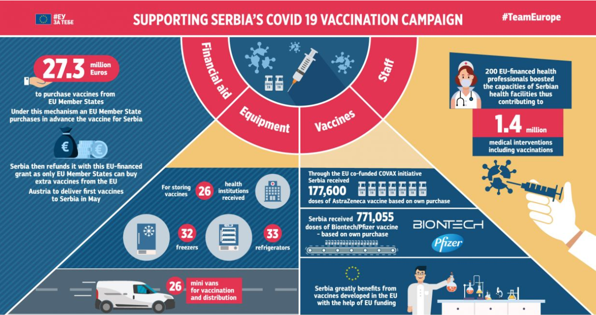
Подршка ЕУ Србији – криза изазвана ковидом 19
Подршка кампањи вакцинације против Ковида 19 у Србији Финансијска подршка: 27,3 милиона евра за набавку вакцина од држава чланица ЕУ. У оквиру овог механизма, држава чланица ЕУ купује унапред вакцине за Србију. Србија то затим рефундира уз помоћ гранта ЕУ јер само државе чланице ЕУ могу да купују додатне вакцине од ЕУ. Аустрија доставља прве вакцине Србији у мају. Опрема: за складиштење вакцина у 26 здравствених центара. 32 замрзивача и 33 фрижидера. 26 мини комбија за вакцинацију и дистрибуцију. Вакцине: Кроз КОВАКС иницијативу, Србија је добила 177.600 доза вакцине Астразенека, на основу сопствене набавке. Србија је добила 771.055 доза вакцина Биотек/Фајзер – на основу сопствене набавке. Србија је имала велику корист од вакцина које су развијене у ЕУ уз помоћ ЕУ средстава. Запослени: 200 здравствених радника су унапредили капацитете здравствених установа Србије уз финансијску помоћ ЕУ за медицинску интервенцију укључујући вакцине, у вредности од 1,4 милиона евра

Slide 16
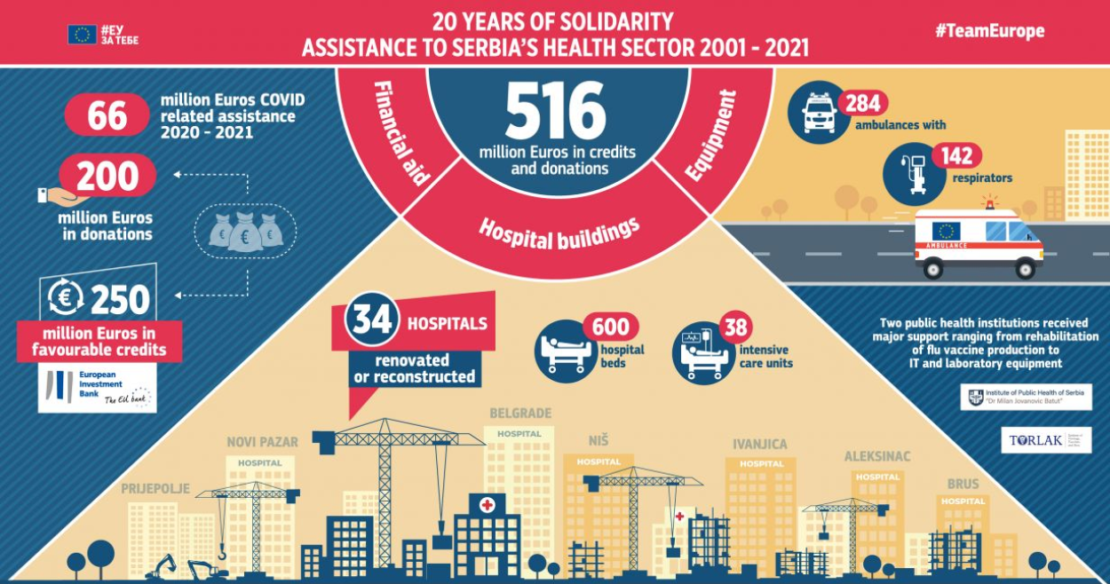
EU Support to Serbia
20 година солидарности Помоћ здравственом сектору у Србији у периоду 2001-2021. Финансијска помоћ: 66 милиона евра помоћи за Ковид 19 у периоду 2020-2021. 200 милиона евра у донацијама. 250 милиона евра у повољним кредитима. Болничке зграде: 34 болнице су реновиране или реконструисане. 600 болничких кревета. 38 јединица интензивне неге. Опрема: 284 возила са 142 респиратора. Две установе јавног здравља су добиле главну помоћ од обнове производње вакцина против грипа до ИТ и лабораторијске опреме (Завод за јавно здравље и Торлак)

